Slide 1
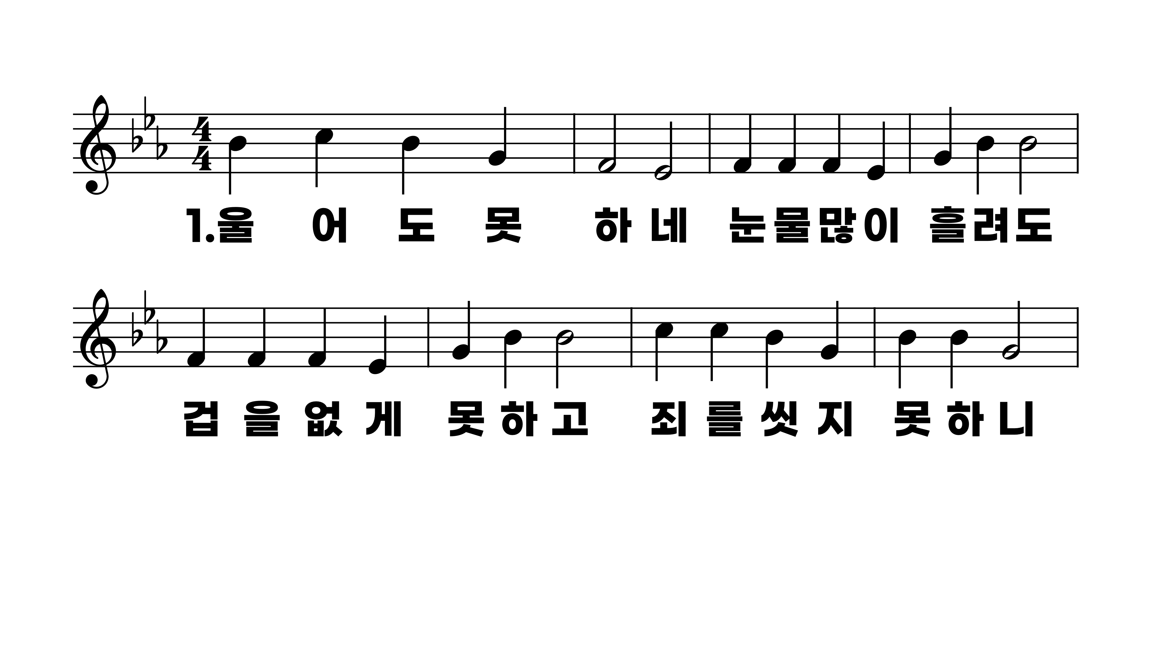
544장 울어도 못하네
1.울어도못하
2.힘써도못하
3.참아도못하
4.믿으면되겠

Slide 2
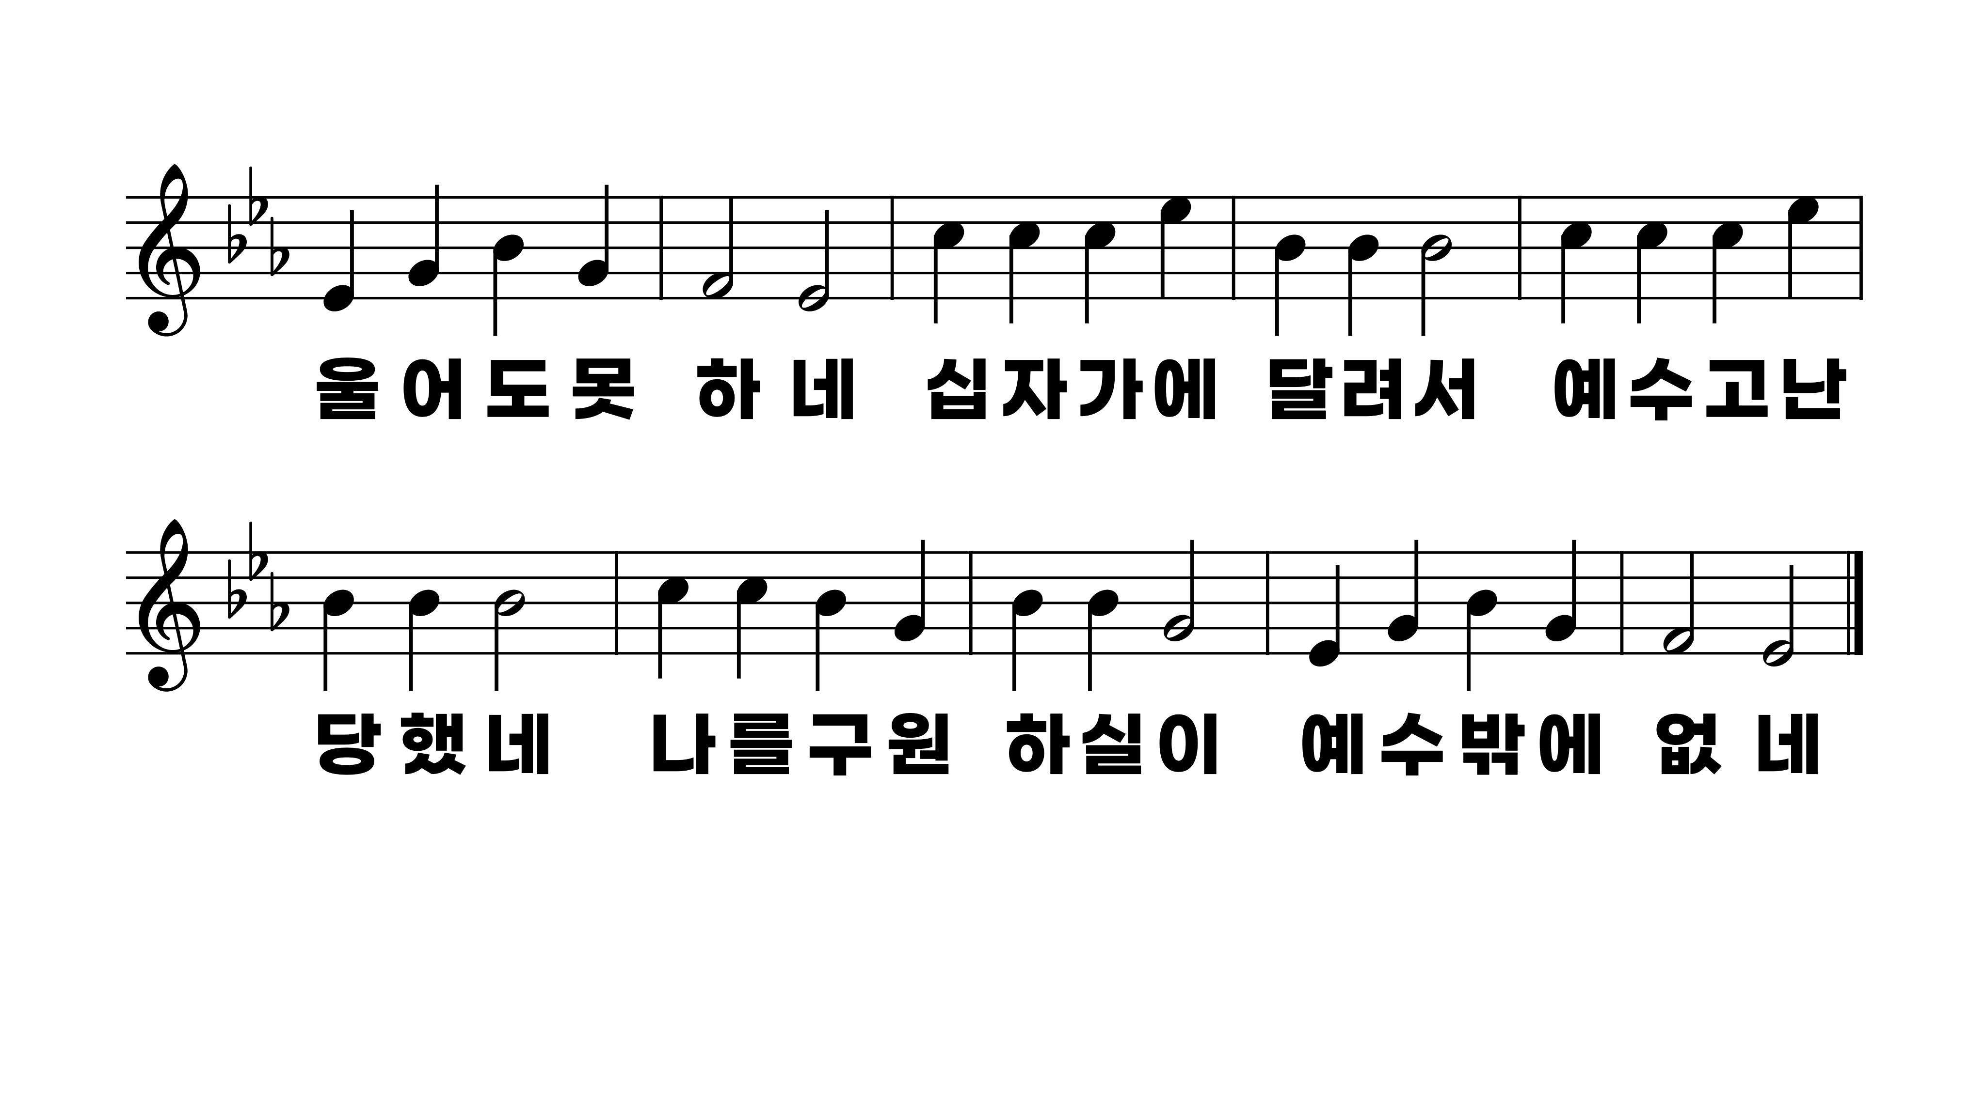
544장 울어도 못하네
1.울어도못하
2.힘써도못하
3.참아도못하
4.믿으면되겠

Slide 3
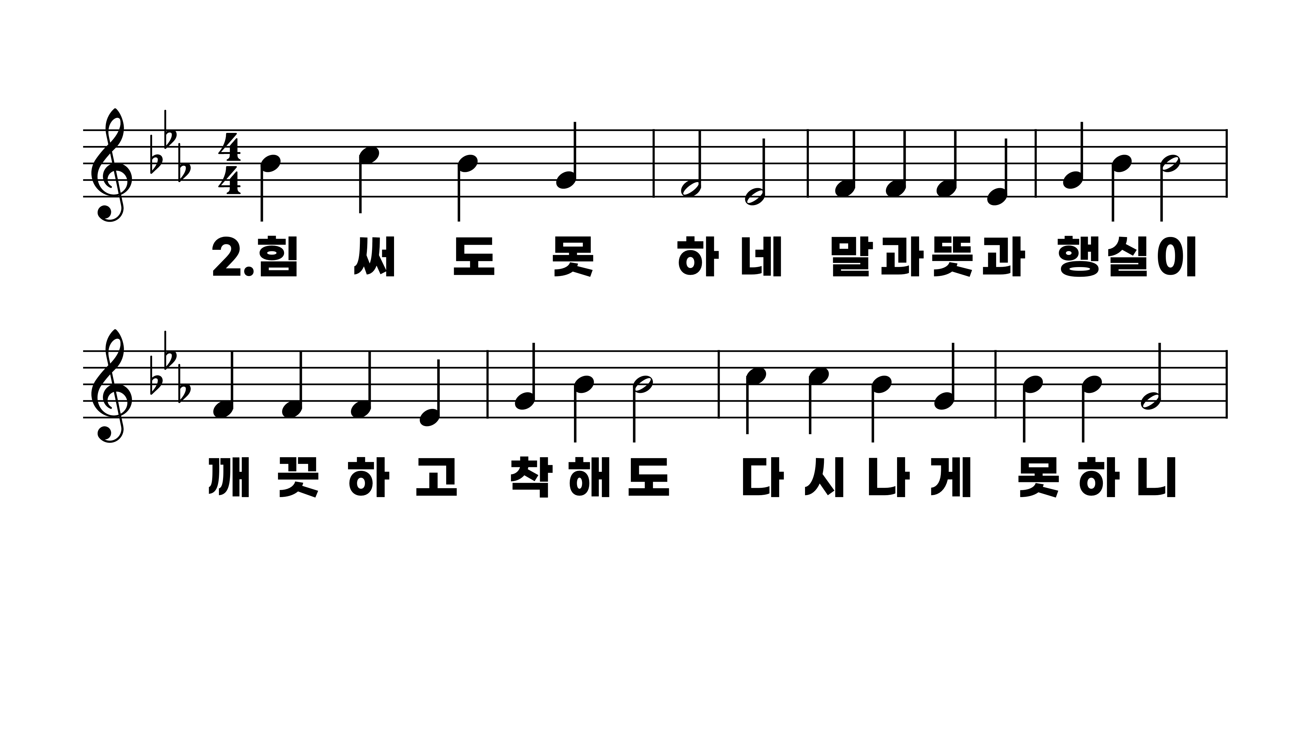
544장 울어도 못하네
1.울어도못하
2.힘써도못하
3.참아도못하
4.믿으면되겠

Slide 4
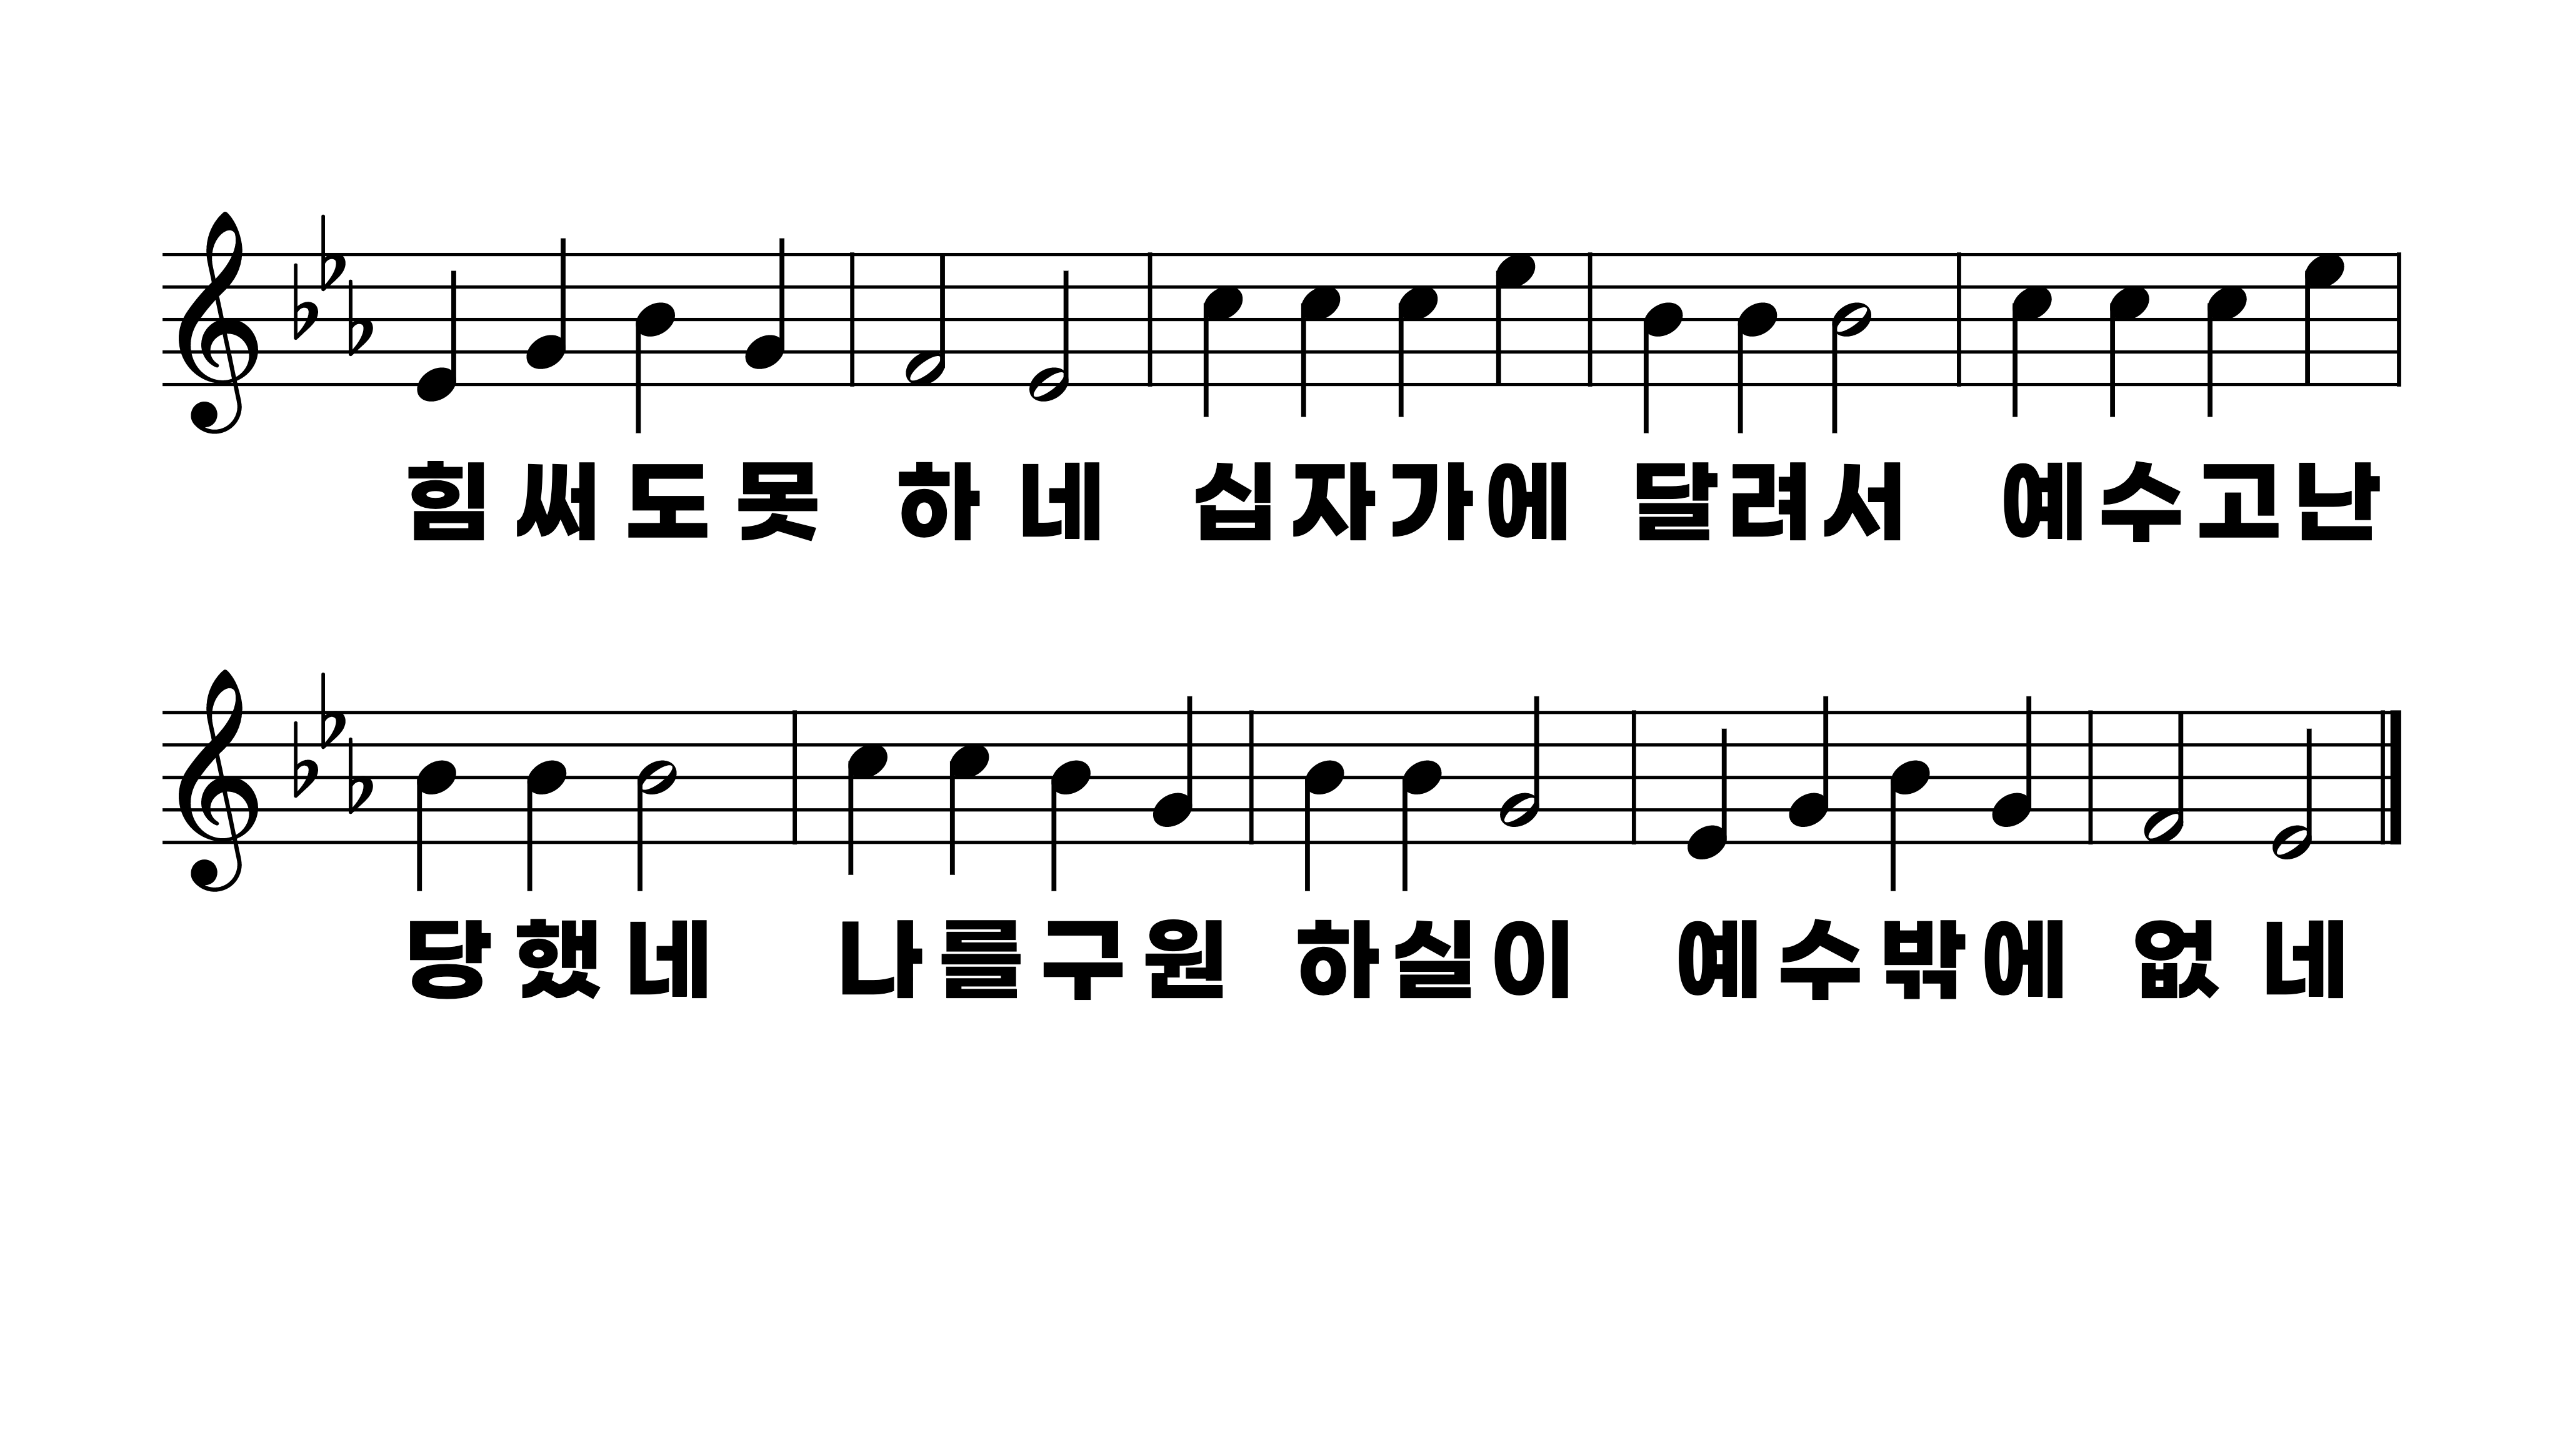
544장 울어도 못하네
1.울어도못하
2.힘써도못하
3.참아도못하
4.믿으면되겠

Slide 5
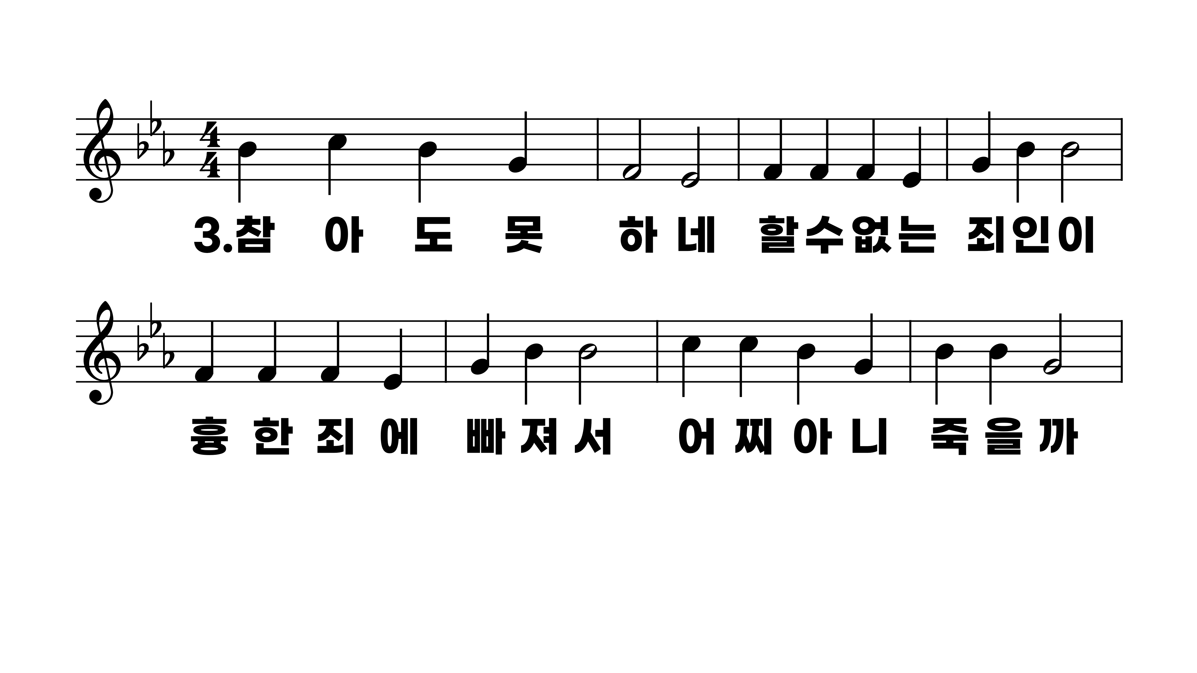
544장 울어도 못하네
1.울어도못하
2.힘써도못하
3.참아도못하
4.믿으면되겠

Slide 6
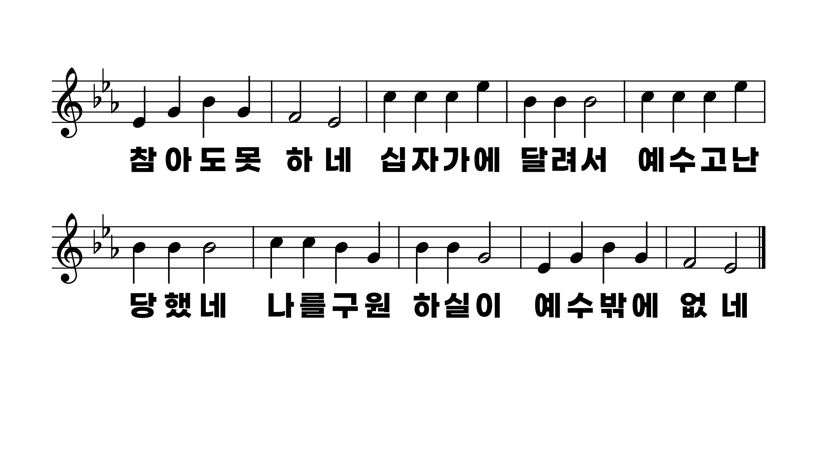
544장 울어도 못하네
1.울어도못하
2.힘써도못하
3.참아도못하
4.믿으면되겠

Slide 7
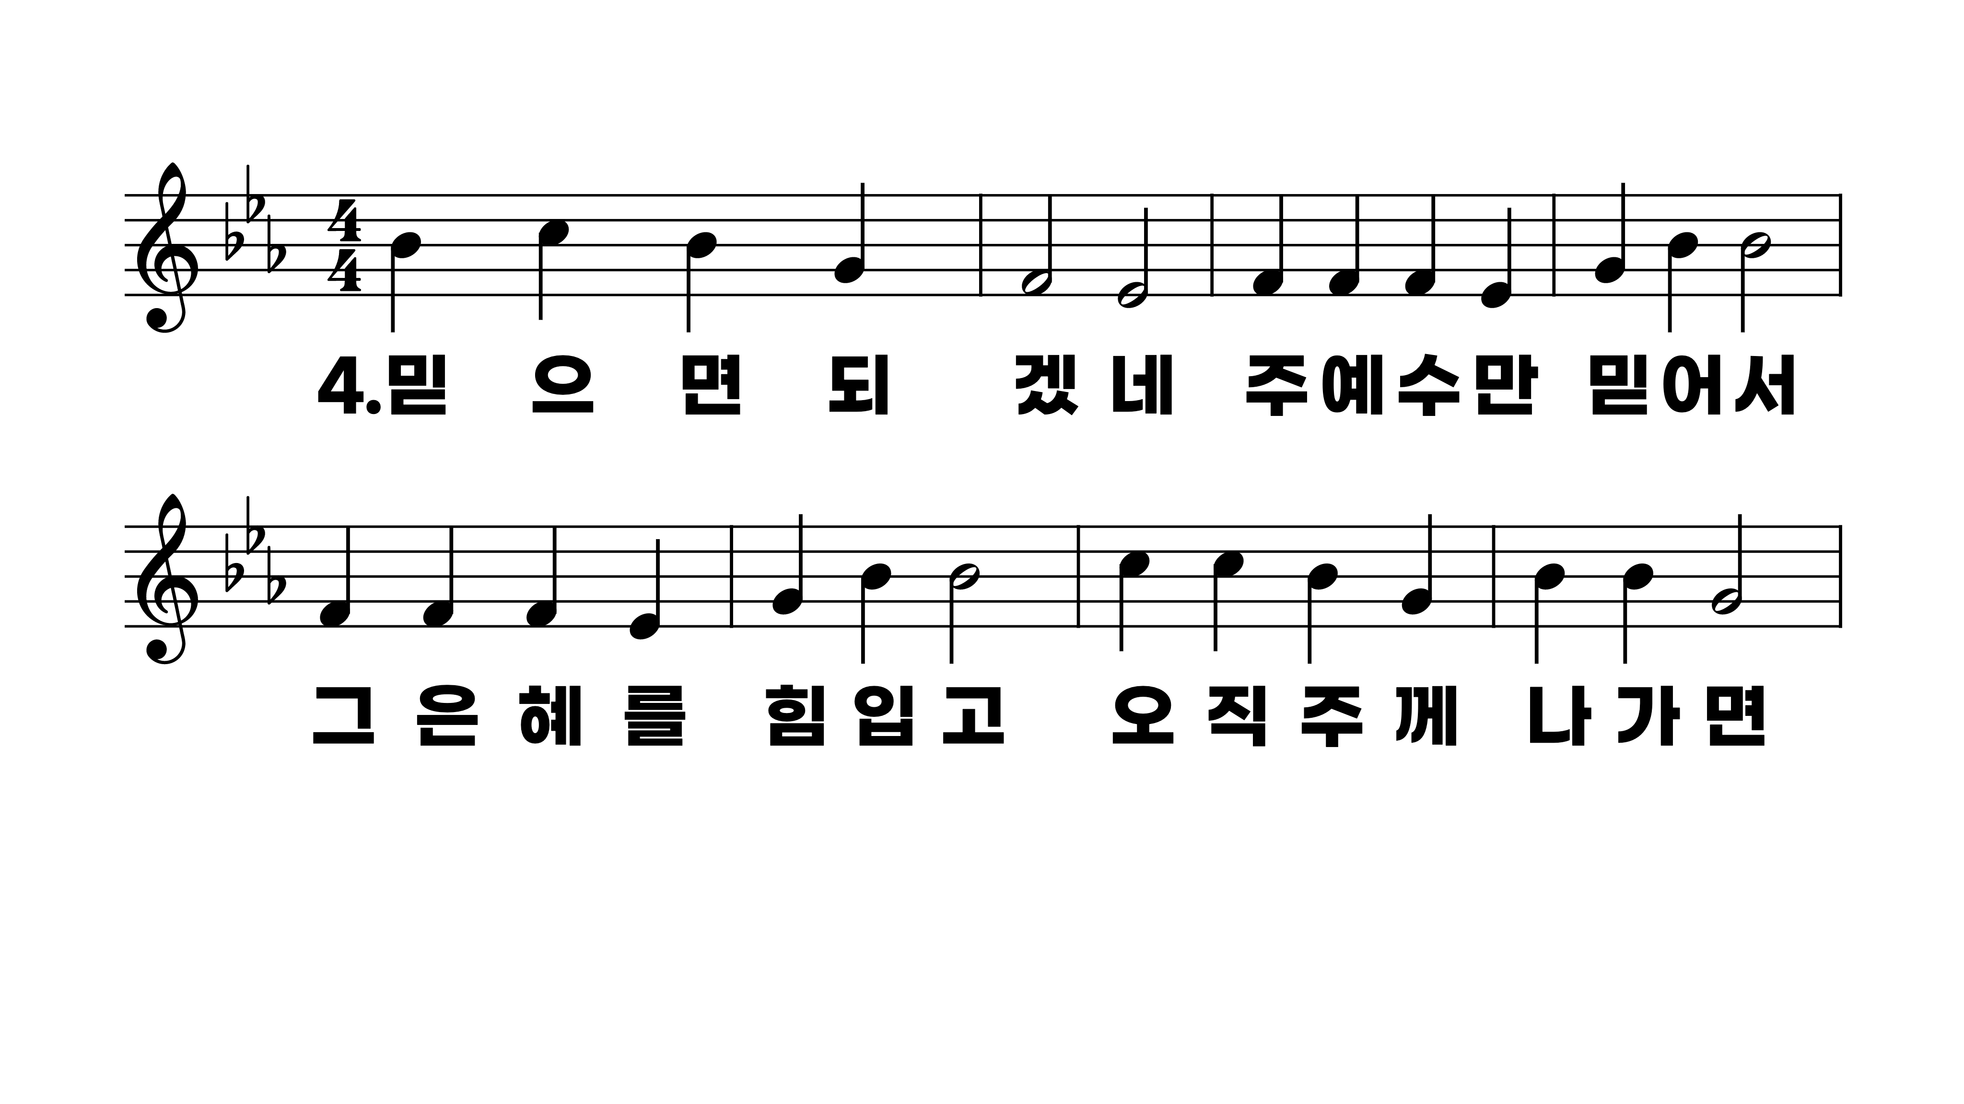
544장 울어도 못하네
1.울어도못하
2.힘써도못하
3.참아도못하
4.믿으면되겠

Slide 8
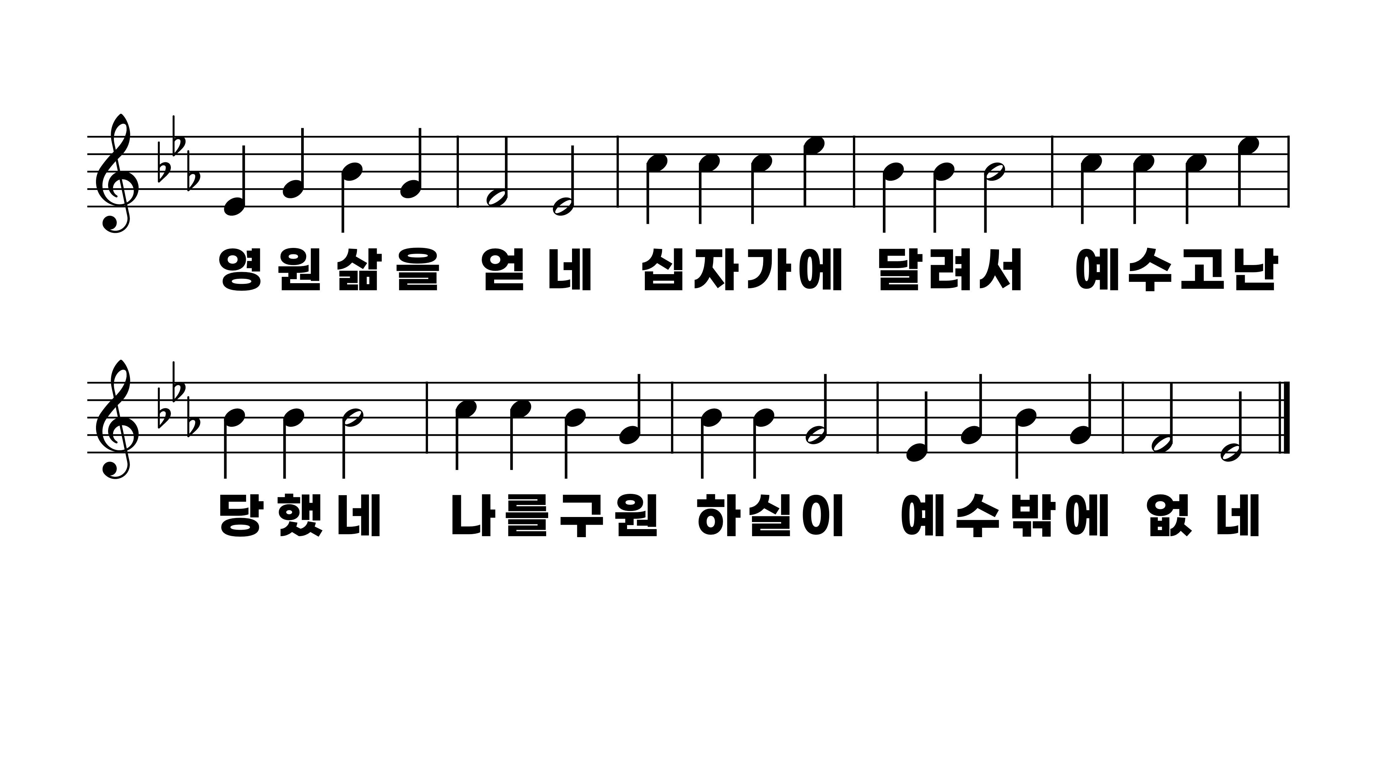
544장 울어도 못하네
1.울어도못하
2.힘써도못하
3.참아도못하
4.믿으면되겠

